Slide 1

우렁이 - 나동민

Slide 2
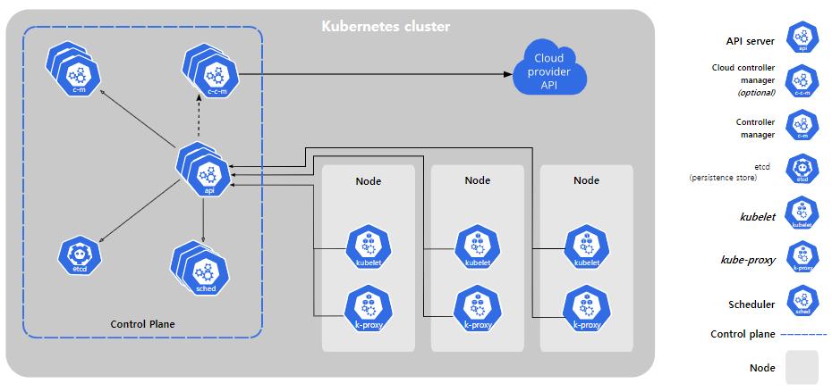

Slide 3
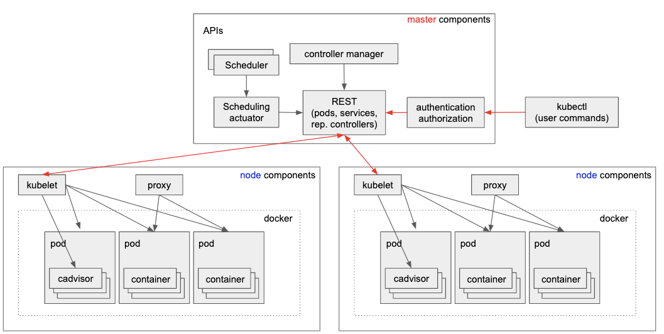
Etcd

